Slide 1
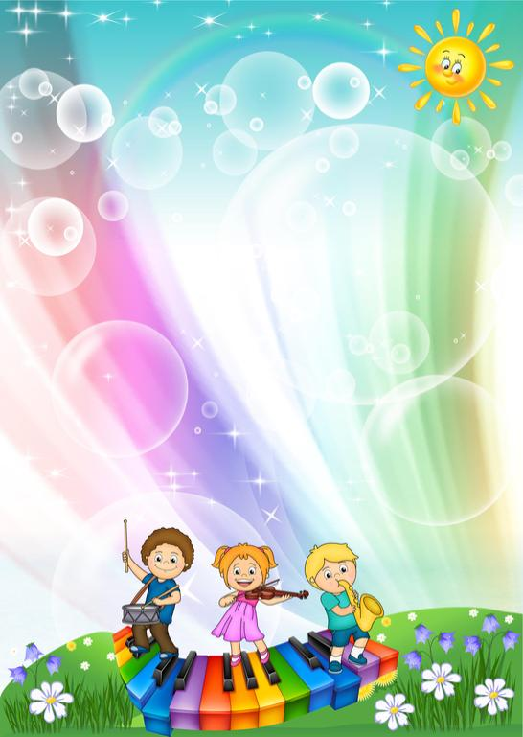
Играем с ребенком в музыкальные игры.
Музыкальность ребенка имеет генетическую основу и
развивается у каждого ребенка при создании благоприятных
условий. Музыкальные игры помогают освоению различных
свойств музыкального звука: силы, тембра, длительности звучания.
Во время игры ребенку важно почувствовать, что взрослому приятно с ним общаться, нравится то, что и как делает ребенок.
Игра «Громко – тихо запоем»
Игровым материалом может быть любая игрушка.
Ребенку предлагается выйти на время из комнаты. Взрослый прячет игрушку. Задача ребенка найти ее, руководствуясь силой звучания песенки, которую начинает петь взрослый. При этом громкость звучания усиливается по мере приближения к игрушке или ослабляется по мере удаления от нее. Затем. Взрослый и ребенок меняются ролями.
Игра «Научи матрешек танцевать»
Игровой материал: большая и маленькая матрешки.
Взрослый отстукивает большой матрешкой несложный ритмический рисунок, предлагая ребенку воспроизвести его. Затем образец ритма для повторения может задавать ребенок взрослому.
Игра «Кошка Мурка и музыкальные игрушки»
Игровой материал: музыкальные игрушки – дудочка, колокольчик, музыкальный молоточек; мягкая игрушка - кошка, коробка.
Взрослый приносит коробку, перевязанную лентой, достает из коробки кошку и сообщает, что кошка Мурка пришла в гости и принесла музыкальные игрушки, которые предложит ребенку, если он узнает их по звуку. Взрослый незаметно для ребенка ( за небольшой ширмой) играет на музыкальных игрушках. Ребенок узнает их.

Slide 2
Игра «Слушаем тишину»
Посадите ребенка рядом с собой. Постарайтесь сделать так,
чтобы ему было удобно и ничего не отвлекало от предстоящей игры.
Попросите малыша закрыть глаза ( говорите с ним при этом только едва слышным шепотом, чтобы ребенок постепенно настраивался на тишину). Задавайте ему вопросы, на которые ответы даются тоже шепотом. - Какие звуки различаешь в комнате? Какие звуки слышишь на улице?
- Откуда они доносятся? ( из коридора, кухни, комнаты)?
- Какие из них громкие, а какие едва слышны? Угадай, кто подал голос?
Какие звуки тебе понравились и какие совсем неприятны?
Игра «Укрась музыку»
Ребенок сначала слушает произведение, определяет его ритм, настроение. Потом, по показу взрослого пробует применить прием оркестровки. Они повторяют ритм песни, подыгрывая на музыкальном инструменте.
Игра для улучшения слуха «Вам аплодируем!»
Игра «Вам аплодируем!» способствует развитию музыкального слуха и такта.
Взрослый включает ритмичную музыку на 3-4 секунды. Ребенок, услышав ритм, с помощью хлопков пытается его воспроизвести, потом под его руководством это делают и остальные участники.
Ребенок вместе со взрослым могут участвовать в том или ином этюде с музыкой.
Используются следующие игровые этюды:
А) с воображаемым дождем; игра с воображаемым мячом; игра в снежки;
Б) передача контрастного настроения (котик заболел – котик выздоровел).
Надеемся что вы приятно проведете домашний вечер вместе с детьми, используя музыкальные игры .

